Slide 1
关于初中生防诈意识的调查报告
小组成员：包柠、陈锦堃、高子骞、朱柯萱、黄一轩、徐尔昱

Slide 2
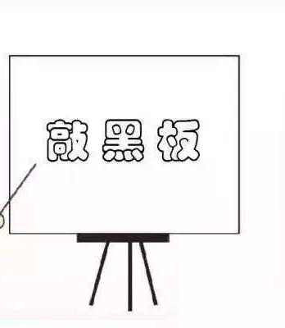
针对此次活动，我们小组进行了一系列的调查与分析。
具体方案如下：
诈骗背景调查
调查问卷发放
问卷数据汇总
问卷数据分析
绘制反诈宣传单
调查成员谈感悟

Slide 3
一、调查背景
当今打击治理工作有了突出成效，但是，在信息技术和移动互联网快速发展时代背景下，电信网络诈骗犯罪仍然高发，打击电信网络诈骗犯罪仍是一场持久战。
1.打击防范此类犯罪高度依赖的大数据和专业手段还有待加强。有的省份技术反制能力还比较薄弱，不能有效拦截诈骗电话和信息，对受骗群众开展预警劝阻的数量与效能还有待提升。

Slide 4
一、调查背景
2.还有一些源头治理问题始终无法破题。银行账户和手机卡实名不实人是滋生电信网络诈骗犯罪的根源性问题；一些互联网企业的风控不到位，重经济利益轻社会责任，网络空间乱象丛生，形形色色的黑灰产业层出不穷，据公安机关掌握，微信、QQ等互联网通讯工具和支付宝、财付通等第三方支付工具是犯罪分子实施诈骗的重要工具。所以行业治理、网络治理迫在眉睫。

Slide 5
二、调查问卷
根据当今反诈背景，我们小组设计了一份调查问卷，面向全班同学发放进行调查。

Slide 6
问卷内容
6、遇到电信诈骗时您没有上当的原因是（）
A、诈骗技巧拙劣 B、一般不会轻信他人
C、此类诈骗手法太常见 D、听过相关宣传，知道类似的诈骗信息
7、如果万一受骗您会怎么做（）
A、立即报警 B、看数额大小，数额小自认倒霉
8、您有没有接受过关于电信诈骗的宣传教育（）
A、有 B、没有
1、您是否了解电信诈骗（）
A、非常了解 B、了解一点 C、完全不了解
2、在您日常生活中是否接触过电信诈骗（）
A、是 B、否
3、您有过受骗经历吗（）
A、有 B、无
4、您遇到过何种形式的电信诈骗？（）(可多选)
A、网络诈骗 B、短信诈骗 C、电话诈骗
5.您对电信诈骗有何看法（）
A、危害社会，应当加强打击，坚决予以清除
B、是个别现象，与个人的辨识能力有关
C、与我无关，自己不被骗就好

Slide 7
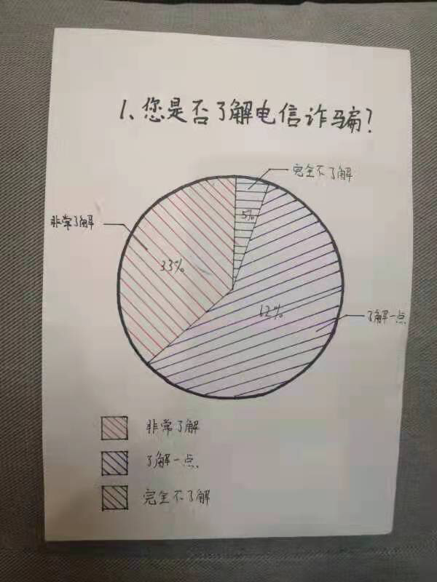
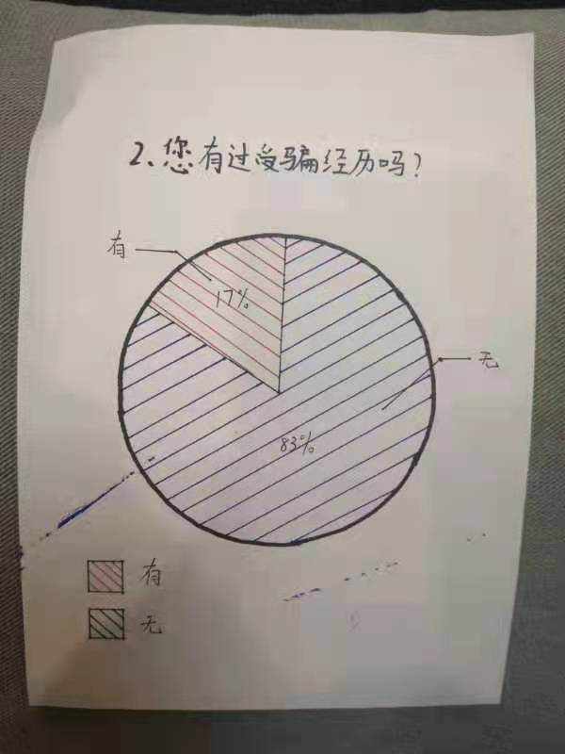
三、调查数据汇总
在全班发放问卷并填写后，我们共收到52份答卷样本，分别对每个问题进行了汇总，根据调查数据手工绘制了统计图：

Slide 8
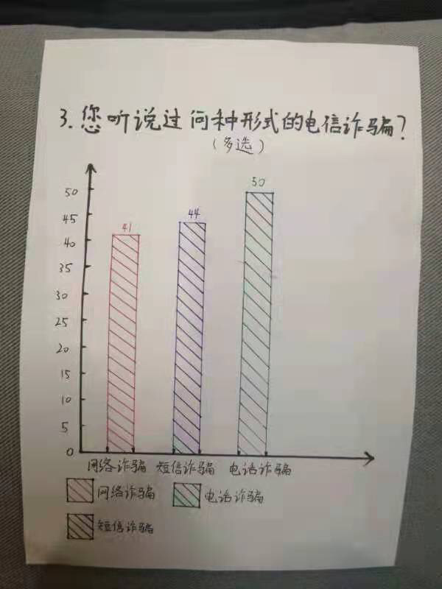
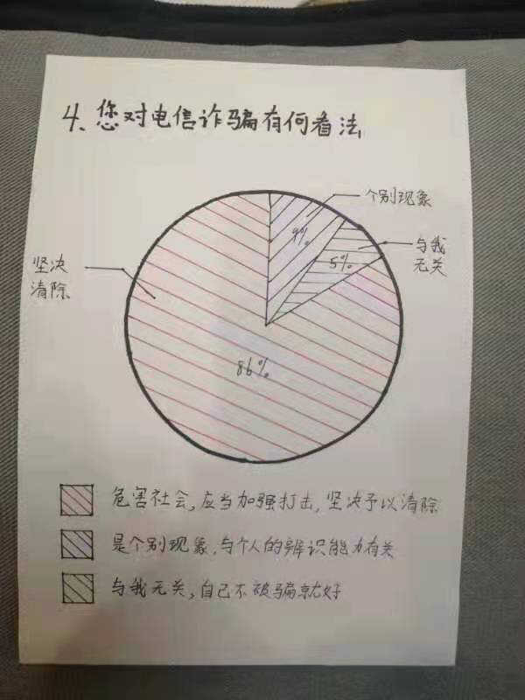

Slide 9
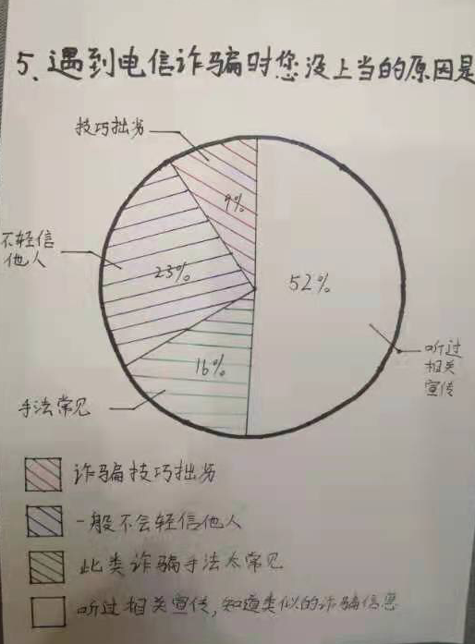
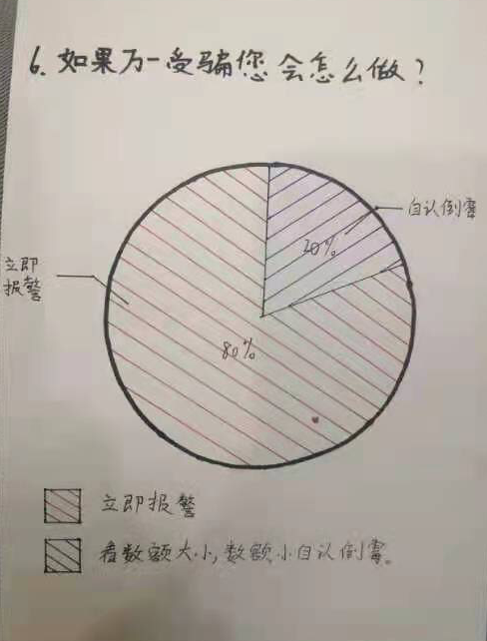

Slide 10
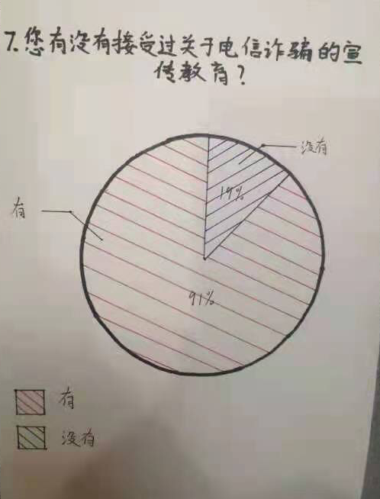

Slide 11
四、汇总的数据的分析
对于汇总到的数据，我们又进行了分析，得到了结论：
1.防诈骗宣传效果有待加强：从问题7的调查结果来看，大部分同学接受过防诈骗教育；但从问题1 的调查来看，只有有33%的同学认为对防诈骗有充分了解；从问题2的调研结果看，17%的同学有受骗经历。
2.对诈骗行为的危害认识充分：从问题4的调查结果来看，86%的同学认为诈骗行为社会危害大，但是也有一小部分同学对诈骗行为的社会危害性认识不够。
3.大部分同学碰到诈骗时处理得当：从问题6的调查结果来看，80%的同学在遭遇诈骗时会选择报警，20%的同学视金额再定。

Slide 12
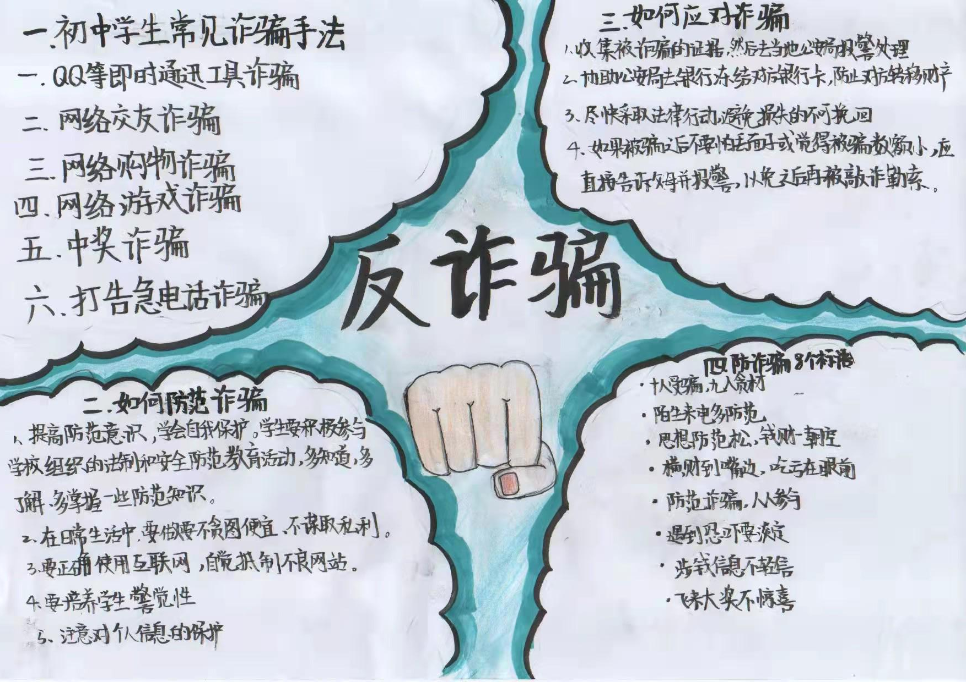
五、反诈宣传单
最后，为了让更多同学了解到关于反诈知识，我们针对薄弱项，绘制了宣传单。

Slide 13
六、调查感悟
朱柯萱：在这次调查活动中，我了解到中学生对电信诈骗的意识与看法，同时，通过实践，锻炼了自身的能力，接触了全新的领域，学会了受益的知识，感受到团队的魅力，受益匪浅。
徐尔昱：现在的诈骗事件很多，骗子的手段多样，方式越来越先进，我们作为反诈意识仍然薄弱的初中生，也随时可能会受骗上当。我们应当多做此类活动，提高自我保护意识，尽量地避免此类事情的发生，避免不必要的损失。

Slide 14
谢谢观看

